Slide 1

০১
স্বাগতম
সবাইকে স্বাগতম

Slide 2



০২
পরিচিতি
মোহাম্মদ জাকির হোসাইন
সহকারী শিক্ষক
ভাদেরা সরকারি প্রাথমিক বিদ্যালয়
স্কুল কোডঃ 91305040701
তারাইল, কিশোরগঞ্জ।
Gmail: jakir5959@gmail.com
বিষয়ঃ প্রাথমিক বিজ্ঞান
শ্রেণিঃ ৫ম অধ্যায়ঃ ১০
আমাদের জীবনে তথ্য
পাঠঃ তথ্য সংগ্রহ, সংরক্ষণ ওবিনিময়
সময়ঃ ৪৫মিনিট
তারিখ: ১৮-১০-২০১৯ খ্রিঃ

Slide 3

০৩
পূর্ব জ্ঞান যাচাই
ছবিটি মনযোগ দিয়ে লক্ষ্য কর
ছবিতে কী করছে?

Slide 4
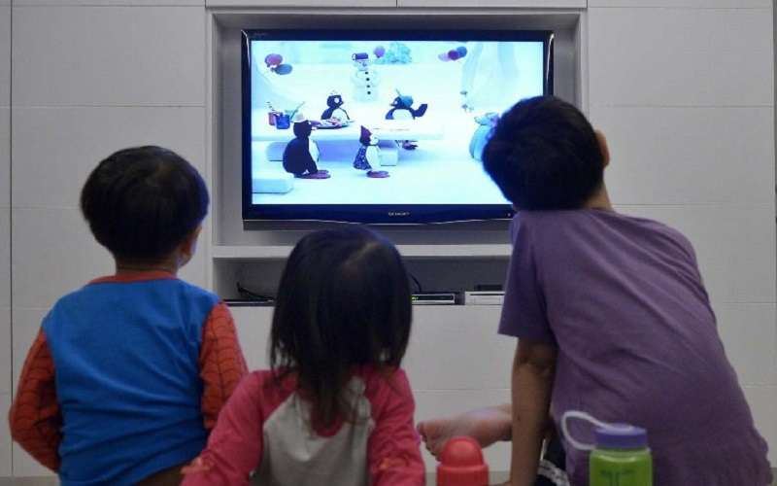
০৪
পূর্ব জ্ঞান যাচাই
এই ছবিতে কী দেখতে পাচ্ছি?
এসো আমরা আরো একটি ছবি দেখি

Slide 5

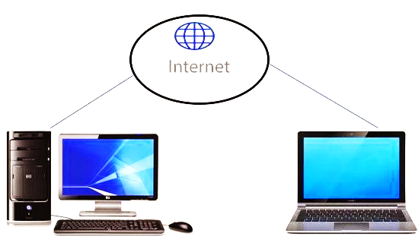
০৫
পূর্ব জ্ঞান যাচাই
নিচের ছবি দুটি দ্বারা কী বোঝানো হচ্ছে?

Slide 6
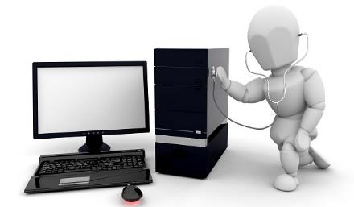
০৬
শিক্ষার্থী বন্ধুরা, আজকের পাঠ কী হতে পারে ধারণা করতে পারো?
আজকের পাঠঃ
তথ্য সংগ্রহ, তথ্য সংরক্ষণ ও তথ্য বিনিময়

Slide 7
০৭
শিখনফল
এ পাঠ শেষে শিক্ষার্থীরা...
১১.২.১ ইন্টারনেট ব্যবহারের মাধ্যমে তথ্য সংগ্রহ করতে পারবে ও সংগৃহিত তথ্য শ্রেণিতে উপস্থাপন করতে পারবে;
১১.২.২ সংগৃহিত তথ্য সংরক্ষণের উপায় বলতে পারবে;
১১.২.৩ প্রযুক্তি ব্যবহার করে সহপাঠী ও অন্যদের সাথে তথ্য বিনিময় করতে পারবে।

Slide 8

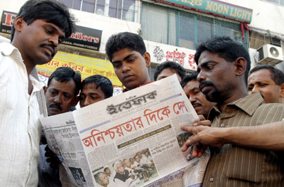
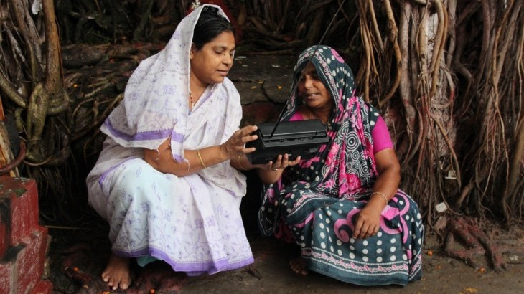
০৮
এসো আবারো আমরা কিছু ছবি দেখি
ছবিগুলোতে কী কী দেখতে পাচ্ছি?
বই পড়ছে
খবরের কাগজ পড়ছে
রেডিও শুনছে
বই পড়ে, খবরের কাগজ পড়ে ও রেডিও শুনে আমরা বিভিন্ন ধরনের তথ্য পেতে পারি।

Slide 9


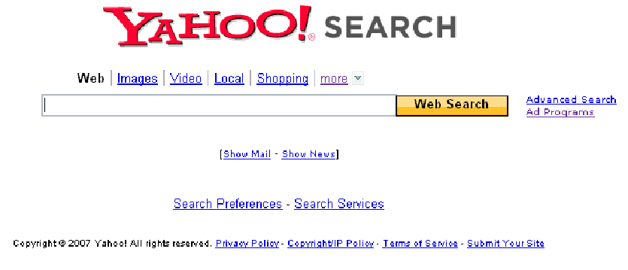
০৯
এগুলোর নাম কী জান?
এসো আমরা আরো কিছু ছবি দেখি:
এই সার্চ ইঞ্জিন ব্যবহার করে আমরা কী করতে পারি?
বিভিন্ন রকম তথ্য পেতে পারি।
এগুলো হলো ইন্টারনেট সার্চ ইঞ্জিন।

Slide 10
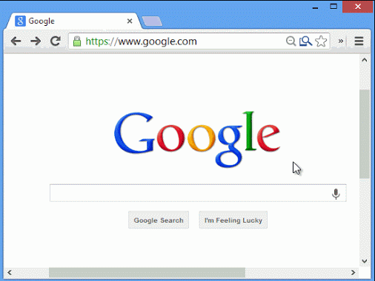
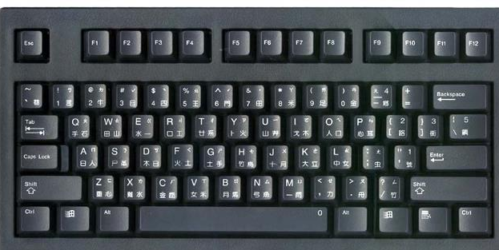
১০
এসো দেখি ইন্টারনেট ব্যবহার করে আমরা কীভাবে তথ্য পেতে পারি
যে বিষয়ের তথ্য অনুসন্ধান করছি সে বিষয় সম্পর্কিত “ মূল শব্দটি” “Search Bar” এ লিখে “Search” লেখাটিতে ক্লিক করি অথবা “Enter key” তে চাপ দেই ।
সার্চ ইঞ্জিনে ওয়েবসাইটের যে তালিকাটি আসবে সেখান থেকে ওয়েবসাইট
বেছে নিয়ে প্রয়োজনীয় তথ্য সংগ্রহ করি ।

Slide 11

১১
একক কাজ
ইন্টারনেট ব্যবহার করে সংগ্রহ করা যায় এমন একটি তথ্যের নাম খাতায় লিখ?

Slide 12
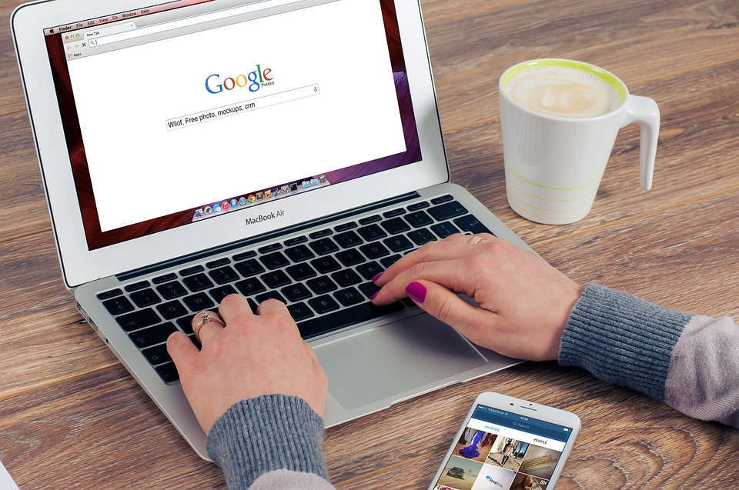


১২
নিচের ছবিগুলোতে কী করা হচ্ছে?
ইন্টারনেট ব্রাউজিং
ইন্টারনেট থেকে প্রাপ্ত তথ্যটি খাতায় লিখে বা ছবি তুলে সংরক্ষণ করা হচ্ছে।

Slide 13


১৩
নিচের চিত্রে কী ঘটছে?
তথ্য সংরক্ষণঃ তথ্য ভিডিও রেকর্ড করে বা ডাউনলোড
করে সংরক্ষণ করা যায়।

Slide 14
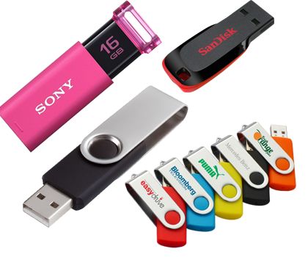
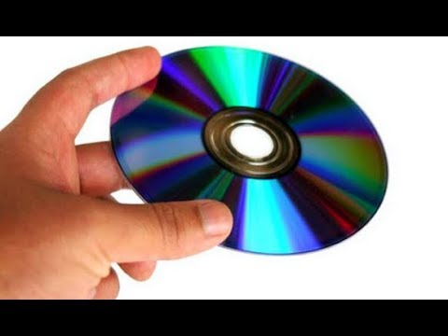


১৪
এসো আরো কিছু তথ্য সংরক্ষণ প্রযুক্তি দেখে নেই।
নিচের প্রযুক্তিগুলোর নাম কী?
পেনড্রাইভ
সিডি
মেমোরি কার্ড
ডিভিডি

Slide 15
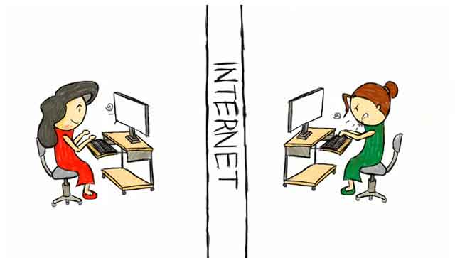
জোড়ায় কাজ
১৫
শিক্ষার্থী বন্ধুরা এবার জোড়ায় বসে ৩টি সার্চ ইঞ্জিনের নাম খাতায় লিখ এবং লেখা শেষে একে অপরকে জিজ্ঞেস কর।

Slide 16
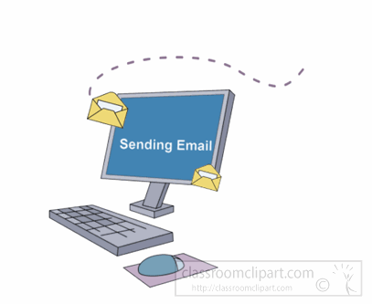
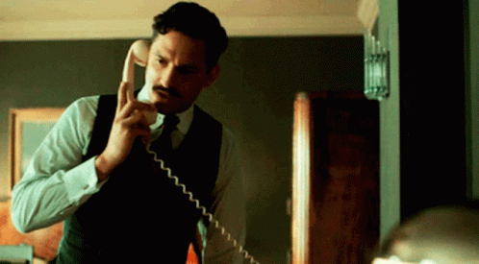
১৬
ছবিতে কী দেখতে পাচ্ছ?
টেলিফোনে কথা বলছে
মেইল পাঠানো হচ্ছে
টেলিফোন ও ইমেইল ব্যবহার করেও চিঠি বা তথ্য বিনিময় করা যায়।

Slide 17
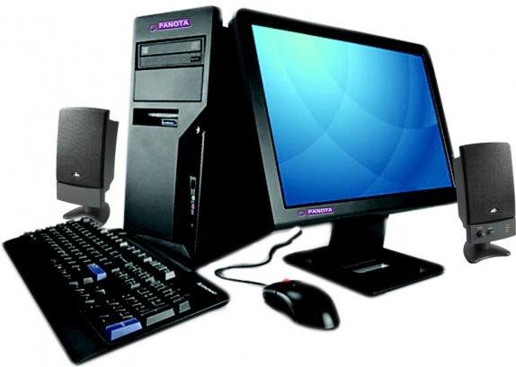

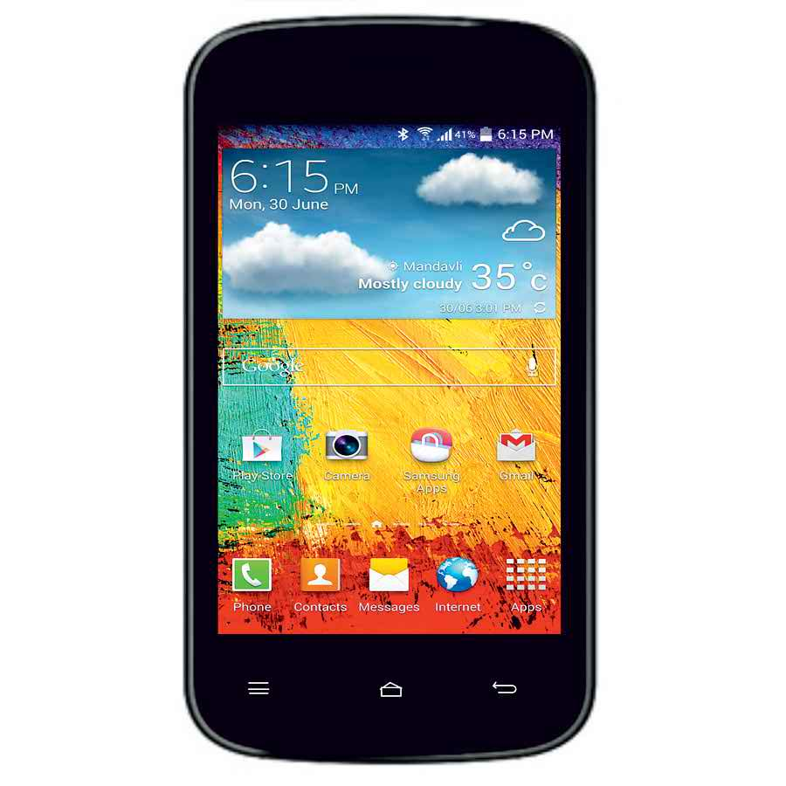

১৭
এবারের চিত্রে কী দেখতে পাচ্ছ?
মোবাইল ফোনের মাধ্যমে এসএমএস পাঠানো হচ্ছে।
এসএমএস এর পূর্ণরূপ সর্ট ম্যাসেজ সার্ভিস। বাংলায় হল ক্ষুদে বার্তা।

Slide 18


১৮
কী দেখতে পাচ্ছ?
ফেসবুক
টুইটার
ফেসবুক ও টুইটার সামাজিক যোগাযোগ মাধ্যম। এর মাধ্যমে তথ্য বিনিময় করা হয়।

Slide 19

দলগত কাজ
১৯
শিক্ষার্থী বন্ধুরা তোমরা দলে ভাগ হও এবং মোবাইল ও কম্পিউটার ব্যবহার করে বন্ধুদের সাথে তথ্য বিনিময় করে দেখাও।

Slide 20
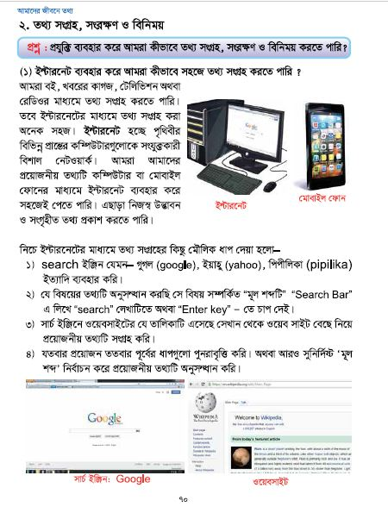
শিক্ষার্থী বন্ধুরা এবার তোমরা পাঠ্যবইয়ের ৭০ পৃষ্ঠা বের কর এবং ৩মিনিট নিরবে পড়।

Slide 21

২০
মূল্যায়ন
১. তিনটি সার্চ ইঞ্জিনের নাম বল?
২. সার্চ ইঞ্জিনের কাজ কী?
৩. তথ্য সংরক্ষণ প্রযুক্তির চারটি উপায় বল।
৪. ফেসবুক ও টুইটার কোন ধরণের যোগাযোগ মাধ্যম?
৫. তুমি তোমার বন্ধুদের সাথে তথ্য বিনিময় করতে যে প্রযুক্তি ব্যবহার
করবে তার তিনটি নাম বল।

Slide 22

২১
পরিকল্পিত কাজ
তথ্য বিনিময় করার জন্য আর কী কী প্রযুক্তি ব্যবহার হতে পারে বলে
তোমরা মনে কর তার একটি তালিকা তৈরি করে আগামীকাল নিয়ে আসবে।

Slide 23

২২
সকলকে ধন্যবাদ
ভালো
থেকো
সবাই

